Slide 1
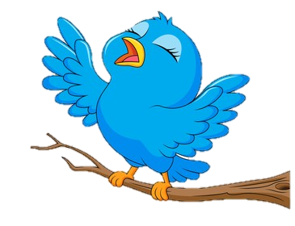
ĐOÁN TÊN CÁC LOÀI CHIM
Có 5 câu đố. Mỗi câu đố sẽ giới thiệu tên 1 loài chim khác nhau. Em hãy suy nghĩ thật nhanh và trả lời đó là loài chim gì nhé.

Slide 2
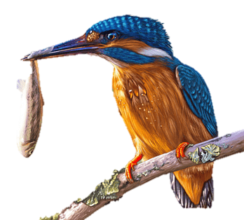
Câu 1:
Mỏ dài lông biếc
Trên cành lặng yên
Bỗng vút như tên
Lao mình bắt cá.
Đây là chim gì?
Đáp án:
Chim bói cá

Slide 3
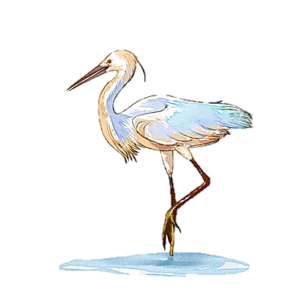
Câu 2:
Cổ cao cao, cẳng cao cao
Chân đen cánh trắng ra vào đồng xanh
Cảnh quê thêm đẹp bức tranh
Sao đành chịu tiếng ma lanh nhử mồi?
Đáp án:
Con cò

Slide 4
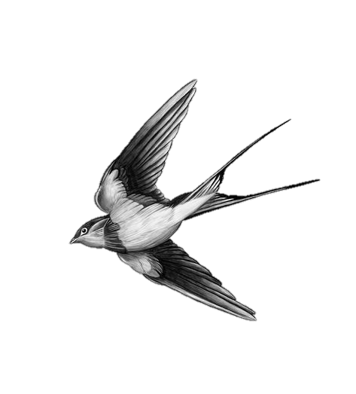
Câu 3:
Chim gì ở tận hang sâu
Nhả dãi làm tổ, quản đâu mệt mình?
Đáp án:
Chim yến

Slide 5
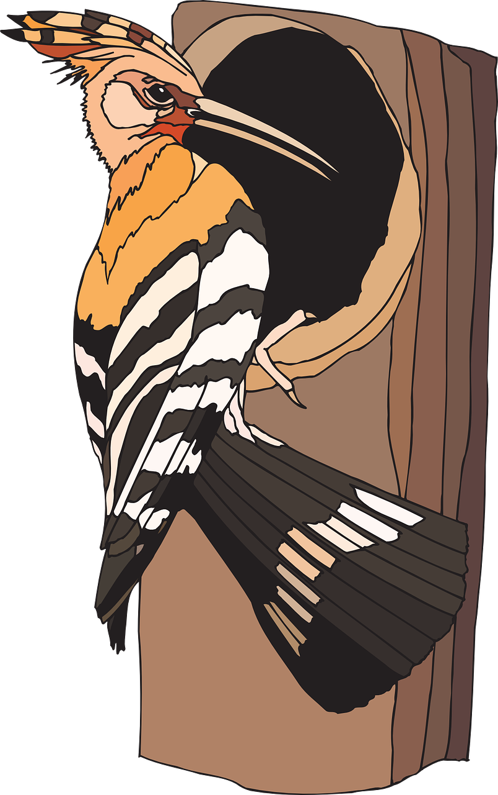
Câu 4:
Chim gì mỏ gõ rất hăng
Bắt sâu bắt bọ cho bằng sạch cây?
Đáp án:
Chim gõ kiến

Slide 6

Câu 5:
Chim gì có cánh không bay
Chỉ bơi với lặn suốt ngày dưới băng
Đáp án:
Chim cánh cụt

Slide 7
BẦY CHIM CHÌA VÔI
Nguyễn Quang Thiều

Slide 8
MỤC TIÊU BÀI HỌC
01
02
03
Hs xác định được những kiến thức chung về tác giả, văn bản.
HS phân tích các chi tiết tiêu biểu về nhân vật và chủ đề truyện.
HS bồi dưỡng tình yêu thiên nhiên và trân trọng sự sống.

Slide 9
I.
TÌM HIỂU CHUNG

Slide 10
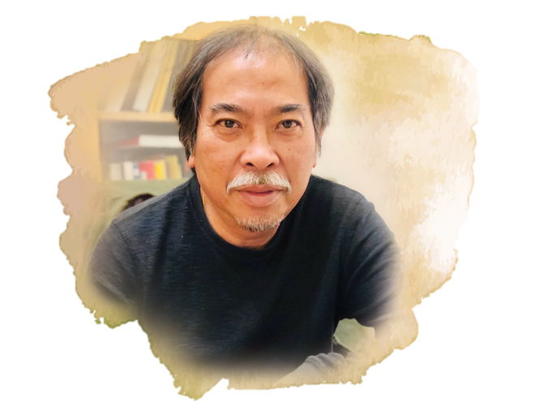
1. Tác giả Nguyễn Quang Thiều
Quê quán: Hà Nội.
Phong cách sáng tác: Chân thực, gần gũi với cuộc sống đời thường, thể hiện được vẻ đẹp tâm hồn trẻ thơ nhạy cảm, trong sáng.
Những tác phẩm nối bật: Bí mật hồ cá thần, Con quỷ gỗ,…

Slide 11
2. Văn bản Bầy chim chìa vôi
Em hãy vận dụng những kiến thức mình đã có và hoàn thành bảng kiến thức dưới đây về văn bản Bầy chim chìa vôi

Slide 12
BẢNG TÌM HIỂU CHUNG VỀ VẢN BẢN
Thể loại
Đề tài
Nhân vật
Ngôi kể
PTBĐ chính
Tóm tắt sự việc

Slide 13
BẢNG TÌM HIỂU CHUNG VỀ VẢN BẢN
Thể loại
Đề tài
Nhân vật
Ngôi kể
PTBĐ chính
Tóm tắt sự việc
Truyện ngắn
Trẻ thơ và thiên nhiên
Hai anh em Mên và Mon
Thứ ba
Tự sự
Trong đêm mưa bão, Mên và Mon lo lắng cho bầy chim chìa vôi, sợ những con chim chìa vôi non bị chết đuối vì không bay lên được. Mên và Mon đã quyết định trốn bố mẹ lấy đò của ông Hào để giải cứu bầy chim. Tảng sáng, khi nước lên cao, Mên và Mon đứng nhìn và chứng kiến cảnh tượng huyền thoại: Đàn chim chìa vôi bé nhỏ bay vụt lên từ mặt nước ngập, hoàn thành chuyến bay đầu tiên kì vĩ của cuộc đời.

Slide 14
Bố cục văn bản
Phần 1
Phần 2
Nỗi lo lắng của Mon và thói quen làm tổ của chim chìa vôi
Kế hoạch giải cứu bầy chim chìa vôi của hai anh em
Phần 3
Cảnh tượng bầy chim bay lên và cảm xúc của Mên và Mon.

Slide 15
II.
ĐỌC HIỂU CHI TIẾT VĂN BẢN

Slide 16
HOẠT ĐỘNG NHÓM
Em hãy tìm những chi tiết lặp đi lặp lại trong cuộc nói chuyện của Mên và Mon. Em có nhận xét gì về hai nhân vật thông qua chi tiết này.
Em hãy đóng vai Mên/Mon, kể lại việc hai anh em lấy đò của ông Sáu đi giải cứu chim trong đêm mưa bão và cho biết, tại sao mình lại làm như vậy?
01
02
04
03
Em hãy giải thích, tại sao tác giả lại cho rằng cảnh đàn chim bay lên là một khung cảnh huyền thoại.
Em hãy đóng vai là một chú chim chìa vôi trong đêm mưa bão ấy, kể lại hành trình tập bay của mình và rút ra 1 bài học cụ thể gửi tới mọi người.

Slide 17
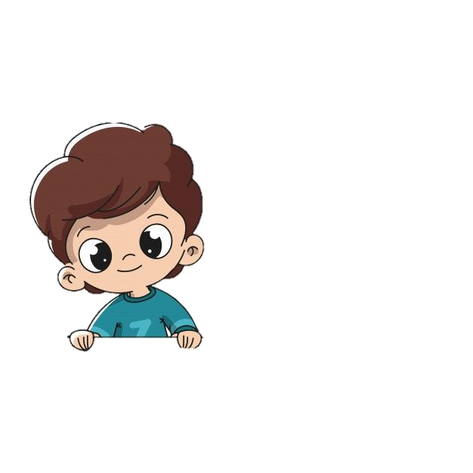
1. Nhân vật Mon.
Hai giờ sáng: Tỉnh dậy và lo lắng vì sợ bầy chim chìa vôi bị ngập nước.
Nhắc đi nhắc lại về chuyện phải cứu bầy chim chìa vôi non khi cơn mưa đêm ngày một to hơn.
Mon là cậu bé giàu lòng nhân hậu và tình yêu thương, quan tâm tới động vậ.
Táo bạo đề xuất việc lấy đò của ông Hào đi cứu bầy chim
Lấy trộm con cá bống bố bắt được, đem thả.

Slide 18
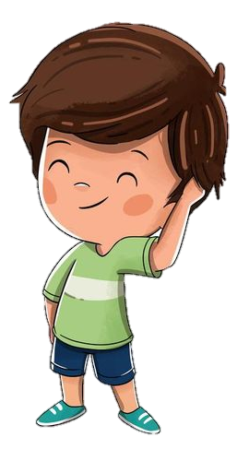
1. Nhân vật Mon.
Những câu hỏi lặp đi lặp lại của Mon
Em sợ những con chim chìa vôi non bị chết đuối mất.
Thế anh bảo chúng nó có bơi được không?
Sao nó lại không làm tổ trên bờ.
Tổ chim sẽ bị chìm mất.
Hay mình mang chúng nó vào bờ?
Mình phải mang chúng nó vào bờ, anh ạ.
Quyết định lấy trộm thuyền của ông Hào đi cứu bầy chim chìa vôi
Quyết định táo bạo, thể hiện sự quyết tâm và sự quan tâm, lo lắng của Mon đối với bầy chim.

Slide 19
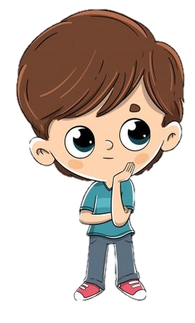
1. Nhân vật Mon.
Im lặng dõi theo hành trình đập cánh của bầy chim non.
Cậu bé ngây thơ nhưng có tâm hồn trong sáng, giàu lòng nhân hậu và thương yêu loài vật.
Bật khóc khi nhìn thấy bầy chim non thực hiện chuyến bay quan trọng và kì vĩ nhất trong đời.

Slide 20
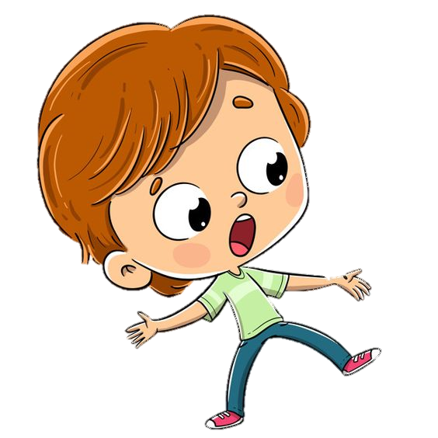
2. Nhân vật Mên
Tao cũng sợ
Thao thức, mất ngủ vì lo lắng cho bầy chim non ngoài bãi.
Hỏi lại Mon: Làm thế nào bây giờ.
Kiên nhẫn trả lời từng câu hỏi của em.
Đồng ý cùng em thực hiện kế hoạch giải cứu bầy chim chìa vôi non.

Slide 21
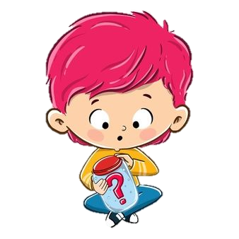
2. Nhân vật Mên
Mên cũng lo lắng cho sự an toàn của bầy chim chìa vôi giống như Mon nhưng cách thể hiện của Mên khác với Mon.

Slide 22
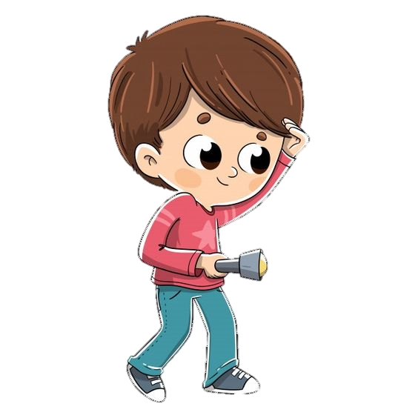
2. Nhân vật Mên
Khi đi cứu bầy chim chìa vôi
Thái độ
Bình tĩnh, phân chia công việc rõ ràng cho hai anh em.
Quấn cái dây buộc đò vào người, gò lưng kéo.
Hành động
Bảo vệ em Mon
Cùng em thực hiện kế hoạch và chờ đợi giây phút bầy chim bay lên khỏi mặt nước.

Slide 23
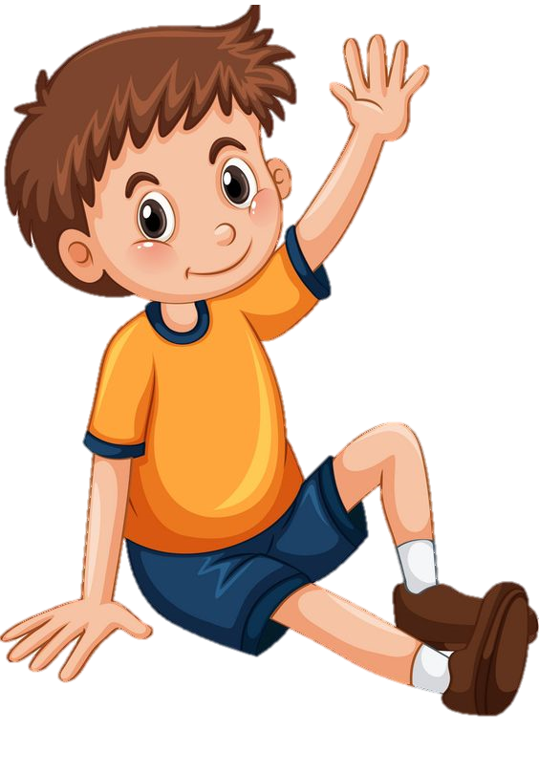
2. Nhân vật Mên
Cậu bé có tình yêu thương, biết bảo vệ và chăm sóc cho em trai.
Mên cũng là người có tình yêu thương, nhân hậu và biết quan tâm, đối xử tốt với các loài động vật.

Slide 24
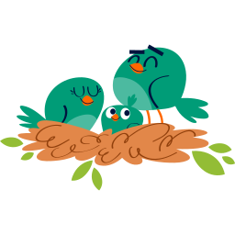




3. Bầy chim chìa vôi
Sinh nở vào mùa mưa trên dải cát của sông Đáy
Loài chim có tập quán sinh sống kì lạ, đặc biệt so với những loài chim khác.
Tập quán sinh sống
Đẻ trứng và làm tổ trong những bãi rong khô.
Chim non sẽ tập bay vào đêm giông bão

Slide 25

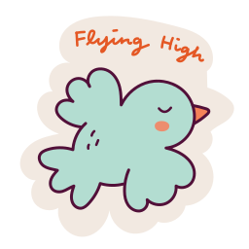
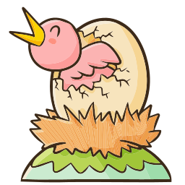
3. Bầy chim chìa vôi
Cảnh tượng huyền thoại
Những cánh chim bé bỏng, ướt át đột ngột bứt khỏi dòng nước khổng lồ bay lên.
Chim non và chim bố, chim mẹ chuẩn bị cho cuộc tập bay suốt 1 đêm
Đôi chân mảnh dẻ, run rẩy chạm vào mặt song thì đôi cánh đập 1 nhịp quyết định.

Slide 26

3. Bầy chim chìa vôi
Cảnh tượng diệu kì, thiêng liêng của tự nhiên.
Tình mẫu tử của bầy chim chìa vôi.
Lòng khao khát sống của bầy chim non.
Sự dũng cảm, khắc phục những khó khan, gian nan để thành công, chinh phục bầu trời của bầy chim non.

Slide 27
III. TỔNG KẾT

Slide 28
1. Nội dung
Văn bản kể lại những cảm xúc và suy nghĩ trong sáng, giàu lòng nhân ái của anh em Mên và Mon đối với bầy chim chìa vôi.
Câu chuyện kì vĩ và đẹp đẽ về sự dũng cảm của bầy chim chìa vôi tập bay trong đêm mưa bão.

Slide 29
2. Nghệ thuật
Ngôi kể thứ 3.
Ngôn ngữ giản dị, đậm chất trẻ thơ.
Cách dẫn truyện gần gũi, sâu sắc và ấn tượng.

Slide 30
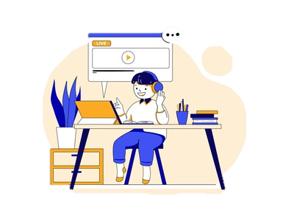
VIẾT KẾT NỐI VỚI ĐỌC
Em hãy viết đoạn văn (5-7 câu) kể lại sự việc bầy chim chìa vôi bay lên khỏi bãi sông bằng lời của Mên hoặc Mon (Ngôi kể thứ nhất)

Slide 31

CỦNG CỐ - MỞ RỘNG

Slide 32




Gà con qua cầu

Slide 33

Đi
Qua
Đi
Qua
Đi
Qua
Đi
Qua

Slide 34
Câu hỏi 1
Đề tài chính của văn bản Bầy chim chìa vôi là gì?
A. Trẻ thơ và thiên nhiên
C. Thế giới động vật
B. Tình cảm gia đình
D. Không có đáp án đúng
Quay
Lại

Slide 35
Câu hỏi 2
Theo em, vì sao nhân vật Mên và Mon lại khóc ở đoạn kết truyện?
A. Vì sợ bị phát hiện đã mượn thuyền của ông Hào.
C. Vì sợ bố mẹ mắng
B. Vì cảm nhận được sự cố gắng và nỗ lực của bầy chim
D. Vì thương bầy chim bị mưa ướt
Quay
Lại

Slide 36
Câu Hỏi 3
Văn bản Bầy chim chìa vôi được kể theo ngôi thứ mấy?
A. Ngôi thứ nhất
C. Ngôi thứ ba
B. Ngôi thứ nhất số ít
D. Không có đáp án đúng
Quay
Lại

Slide 37
Câu hỏi 4
Điểm chung trong tính cách của hai anh em Mên và Mon là gì?
D. Dũng cảm, dám nghĩ dám làm
C. Tò mò, ham học hỏi.
B. Đoàn kết, yêu thương nhau
A. Nhân ái, có long yêu thương động vật
Quay
Lại

